Slide 1

待ち合いスペースの有効活用
～鈴木信行～
1
2018年8月

Slide 2
本動画の利用について
本動画は著作権が保護されています。
個人利用の場合、手続きは不要です。
法人・団体等で閲覧・利用する場合、
所定の手続き、および対応が必要です。
詳しくは、ホームページをご覧ください。
http://www.kan-i.net/pvi
2

Slide 3
はじめに
患者さんは待ち時間に何をしていますか？
3

Slide 4
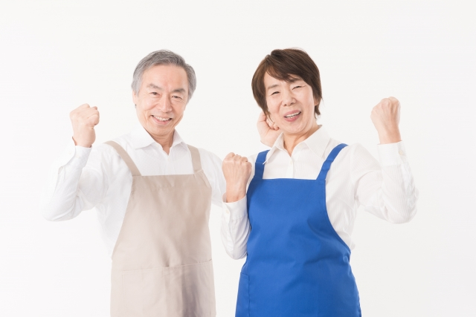
はじめに
２～３人でグループになり、
お互いに書いた内容を共有してください。
4

Slide 5
苦痛から楽しいへ発想の転換を
待つためだけの苦痛の待ち合い
他の業界ではどうしているか？
他の薬局ではどうしているか？
自分だったどうしてほしいか？
自店の特徴は何があるか？
この場が楽しくなる工夫
5

Slide 6
他の業界では？
◇時間を認識させる
・待ち時間予想を事前に提示
・待っている人数を提示する
・（そもそもとして）外出を勧める
◇興味を他に向かせる
・子ども向け絵本の設置
・雑誌や本などの設置
・フリードリンクサービス
6

Slide 7
他の薬局では？
◇薬局特性を生かす
・調剤室を見せる
・薬剤師の働き、動きを見せる
・健康情報をチラシや本で提供する
・薬や疾患の情報をパンフで提供する
・OTCや生活用品の購入を促す
・地域・街の情報誌を設置する
・スタッフ紹介のパネルを作る
7

Slide 8
時間的価値
（例）
・適度な待ち時間（10分～30分）がある
・混む時間と空いている時間がある
・土・日曜日は空いている
空き時間を使って来店機会を増やせる？
8

Slide 9
場所的価値
（例）
・専門家（薬剤師等）が隣にいる
・交通の便が良い
・バリアフリーになっている
・店の広さ（30m2など）でできること
・自己スペース
・椅子がある
数人が集まることができる？
9

Slide 10
空間的価値
・適度に明るい
・室内である
・空調が効いている
・営業中は他の患者の目がある
天気などに左右されない安定的な場所
10

Slide 11
スタッフでアイデアを出す
自店の特徴をもっとも打ち出せるチャンス
スタッフとともにアイデアを出し合い
より心地よく感じる時間・場所・空間に
11

Slide 12
私たちのアイデアを出す
患者が集まって「待ち合いスペース」の
有効活用策のブレストの結果
◇専門家による高度な健康情報の提供
◇空き時間を使ったイベントの開催
◇地域の交流の場としての活用
など
12

Slide 13
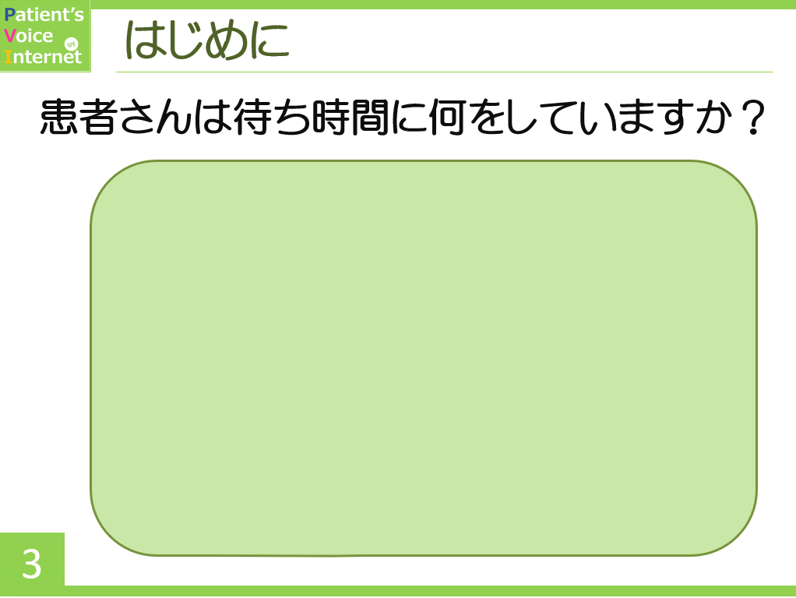
豊かな発想力で！
スペースを有効に活用する
13

Slide 14
まとめ
◆他業界・他店・客の意見を参考に
◆特性を生かして豊かな発想力で
◆スペースを有効活用することで、
個性を客に打ち出すチャンス
14

